Slide 1
Integrated Science and Engineering at IAS
Guy Guyot
CNRS/INSU* Deputy Director
* Institute for Astrophysics and Earth observation

Slide 2
From LPSP to IAS
In the 80’s a « young » space science lab – LPSP - dedicated to solar and stellar physics was looking for a Director to succeed to Roger Maurice Bonnet appointed ESA science Director.
After a two years period of interim provided by Philippe Lemaire, IAS is born with the arrival of Alan Gabriel … . Amazement for some people, who in the following gave way to the spirit of « Entente Cordiale » !
Notes:
Dans les années 80 un « jeune » laboratoire spatial dédié à la physique solaire et stellaire a cherché un directeur pour succéder à Roger Maurice Bonnet.
Après un intérim assuré par Philippe Lemaire est arrivé Alan Gabriel … à l’étonnement de certains, qui se rendirent par la suite à l’esprit de l’Entente Cordiale.

Slide 3
Alan and the technical staff
LPSP was already in the way to a technical mutation towards a reinforced technical structure. It has been able to deliver IKS, dedicated to the Halley comet observation in 1986, but still stay « Solar physics » even if it counted a few researchers in planetology and ISM.
Nevertheless the technical structure had to be consolidated
Coming from RAL, an excellent and very well organized laboratory, Alan expected a trade structure with people who have skills turned towards projects of astrophysics space instruments.
Notes:
Le LPSP avait effectué sa mutation technique en fournissant un instrument destiné à l’observation de la comète de Halley (1986) mais restait très « solaire » malgré - déjà - la présence de chercheurs en planéto et MIS.
La structure technique restait à consolider après les tentatives des années précédentes.
Venant d’un labo fortement organisé (so British !) Alan a cherché à s’appuyer sur une structure métiers tournée vers la réalisation des projets d’instruments spatiaux.

Slide 4
The painfull history …
Firstable a very positive act : appointement of a Technical Director member of the directory staff !
First Serges Cazes was nominated in 1988. Unfortunately he prematurely passes away mid-1989 … A shock for the community !
Obviously, after that terrible event, Alan took the time to think about it, and took a lot of advices externally, from people of organisms implied in the life of the laboratory.
Notes:
Point très positif : nomination d’un Directeur Technique membre à part entière de la direction du laboratoire.
Serge Cazes fut le premier. Il disparut prématurément.
Un gros travail de structuration avait été fait sur la base de l’existant.
Après la disparition de Serge, Alan a cherché un remplaçant en prenant conseil … beaucoup à l’extérieur du laboratoire !

Slide 5
The history … more funny
In fall, the same year he asked for Guy Guyot and proposed the position. Then he explained :
You are a good engineer
Dynamic …
… a little bit aggressive …
You shall give up your position of project manager
If you agree, you will be the IAS Technical Director
So, dynamic, I accepted , not becoming less aggressive and keeping my PM position ! I learned about Alan …
Notes:
Il fit mander Guy Guyot et avant de lui proposer le poste lui expliqua :
Tu es un bon ingénieur
Dynamique
… un peu agressif …
Tu devras abandonner ton projet …
Je peux te nommer Directeur technique !
Dynamique, Guy Guyot accepta, resta « un peu agressif » et n’abandonna pas son projet !
J’appris à connaître Alan

Slide 6
The Alan’s present !
During the 90’s, this structure and the people involved in, allowed to build some excellent and very performing instruments on board of international missions. Others were studied and then selected by agencies to be launched in the beginning of this century. Today, some are in course particularly with ESA, selected in the Cosmic vision program or in the exploration program.
IAS became – with others ? – the best national space lab in AA with very impressive successes and, a very strong point, prime contractor in interface of the leading space agency.
This decision to follow up the Alan’s choices has carried on with the successive directions. They adopted this demand in their program.
Notes:
Dans les années 90 cette structure a permis la réalisation d’instruments de tout premier ordre et la sélection et l’études d’autres qui aboutirent dans les années 2000 et enfin en cours aujourd’hui années 2010. Cosmic vision et exploration
L’IAS est devenu - à égalité avec d’autres ? - le meilleure laboratoire instrumental de la discipline avec des succès notoires sur des instruments en maîtrise d’œuvre.
Cette volonté de poursuivre la ligne tracée par Alan a perduré avec les directions successives qui de fait ont intégré cette exigence dans leur programme.

Slide 7
The IAS now !
This topic related to space engineering is permanently open in our laboratories and we have to be most grateful to Alan to promote and maintain this very efficient system.
IAS is able to :
Be the prime in interface with a leading agency
Practice system engineering
lead the architecture, study and AIT in:
Optics
Mechanics/thermics/cryogenics
Electronics
Command/control
Notes:
Cette question de l’ingénieurie (spatiale) reste posée en permanence dans nos laboratoires, et nous devons à Alan
L’IAS est capable de:
Être maître d’œuvre d’instruments complexes
Pratiquer l’ingénieurerie système
maîtriser les spécialités indispensables au niveau architecture spatiale, études et AIT :
Optique
mécanique/thermique
électronique
Contrôle/command

Slide 8
More about IAS …
IAS is also well known :
For its capability in data acquisition, data processing with IDOC
For the ability of the « Station d’étalonnage » to perform calibration of instruments or equipments, to perform space environment tests and to welcome researchers and engineers to develop research and development (R&T) activities.
All those points have been personally followed by Alan in convergence with the teams .
Notes:
L’IAS est aussi bien connu :
Pour sa capacité en terme d’acquisition de données, de data processing
pour sa capacité avec la station d’étalonnage à calibrer des instruments ou des équipements, de pratiquer des tests en environnement spatial et d’accueillir des équipes pour des activités de recherche et développement.
Toutes ces points ont fait l’objet d’une attention particulière d’Alan au sein des activités techniques de l’IAS

Slide 9
Summary
Alan is a great Director. It’s my personal opinion! Not only mine I hope !
He is the Director who trust the technical staff
He is the Director who allowed IAS to make a complete success of the participation to SOHO with a PI experiment.
He is the director who, responsible in its position, helped in many others scientific thematic
IAS today is the perfect continuity of the Alan’s work
Thanks' a lot Alan !
Notes:
Conclusion:
Alan fut un grand direction. C’est mon sentiment personnel, partagé de tous j’espère!
Il est le Directeur qui a fait confiance au staff technique
Il est le directeur qui permis à l’IAS de faire de sa participation à SOHO un grand succès avec une manip PI
Il est le directeur qui aida de nombreux autres champs thématiques
L’IAS est aujourd’hui ldans la parfaitecontinuité de l’œuvre d’Alan
Merci beaucoup Alan!

Slide 10
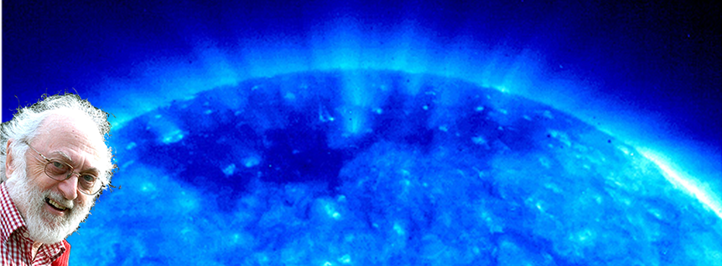
Thank’s a lot Alan
Guy Guyot

